Slide 1
Муниципальное казенное дошкольное образовательное учреждение Детский сад «Солнышко» пгт. Мортка
Логопедический фестиваль
с детьми подготовительной к школе группы
УМНИКИ И УМНИЦЫ
Подготовила: учитель-логопед
I квалификационной категории
Трубина Светлана Викторовна
пгт. Мортка
2012 г.

Slide 2
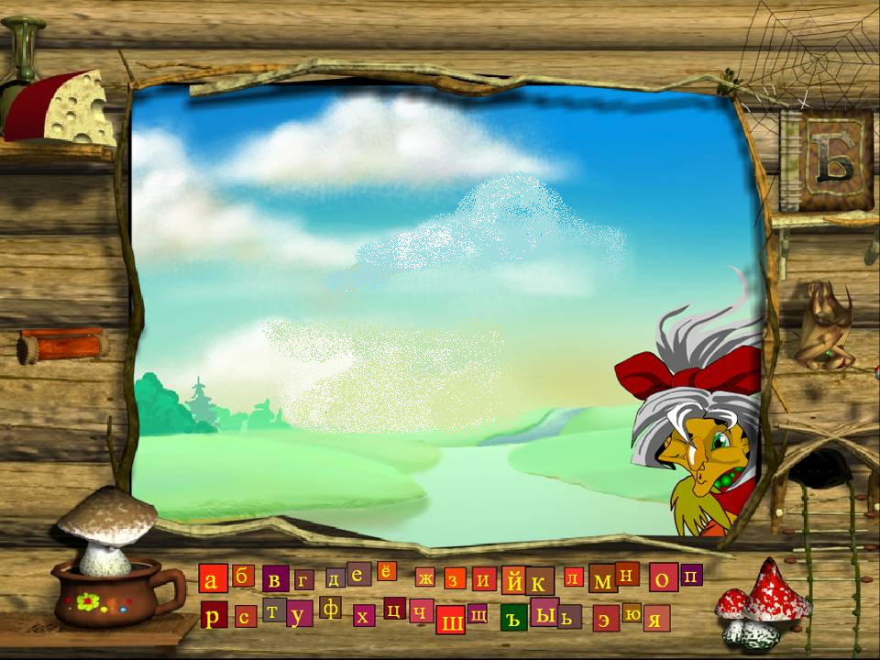
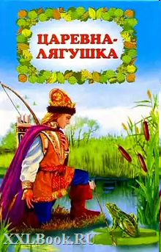
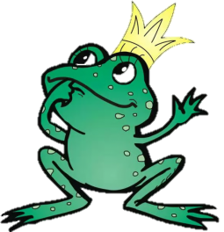
«Отгадай, какая сказка?»

Slide 3
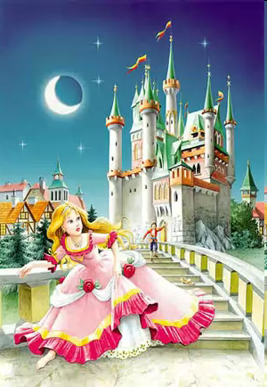
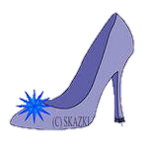

Slide 4
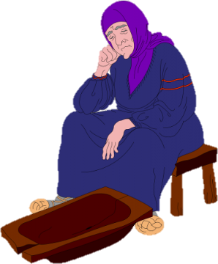

Slide 5
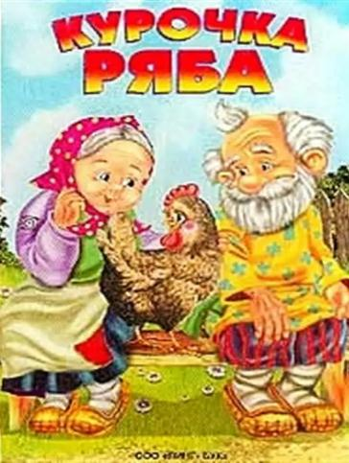

Slide 6
